Slide 1
找工作怎么那么难？？？
职业素质课
林晓琳

Slide 2
“金三银四，金九银十。”
“为什么找工作那么难？”为啥？？？
“实力不行呗！”

Slide 3
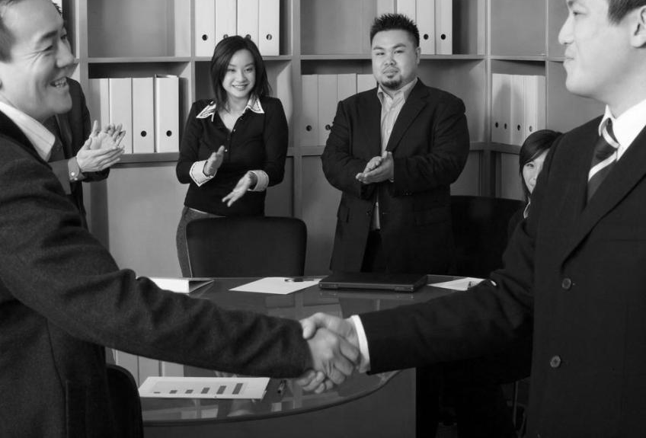
初入职场-求职阶段
菜鸟阶段
努力，得到认可
笨鸟阶段
阳光、积极、充满激情
问题总结：初入职场，找工作看得不完全是一个人的实力，老板看得更多的是你的另一面。
（潜力、自信、忠诚、认真、阳光、美丽等等，关键要让人看到你是怎样一个人。）
东方御匠 ppt素材 更多好素材请访问 http://yang20ccc.taobao.com/

Slide 4

菜鸟 • 找工作
经常遇到的“十大问题”
——总结、分析

Slide 5
投了很多简历，没有面试机会，简历都石沉大海。
好不容易去面试了，结果面试人好多，觉得压力大。
感觉自己能力不足，没有自信心胜任这个工作。
作品中没有上线作品，面试怕被人问起。
作品不够好，实力不够，怎么办才好？
刚刚进入工作，经验不够，感觉跟别人比没有优势。
沟通能力差，怎么跟面试官聊才好？
现阶段找什么样的工作才好呢？
好不容易找到工作了，如何正确度过试用期？
和预期想做的工作有出入怎么办？

Slide 6

1.投了很多简历，没有面试机会，简历都石沉大海。
简历问题
1.确保联系方式正确。（电话、邮箱）
2.简历不要有错别字，干净整洁。
3.突出自己。（特长、优势、工作经验、作品、个人能力、学历专业等）
投递问题.
1.投递方式：a.招聘网站（智联招聘、猎聘、51job、中华英才网、 BOSS直聘等）b.朋友圈（QQ群、朋友亲戚）c.各大公司官网。
注意：尽量不要海投，针对性发简历；写邮件时候：标题、正文内容、敬语。

Slide 7




投递问题
投递时间：
早上9点前、晚一点
周五-周日少投
作品问题
薪资问题：要与自己能力相匹配，最好面谈不要写。
定位问题

Slide 8
2.好不容易面试，结果人好多，觉得压力大。
肯定自己
公司邀请你，说明能力问题一般不大，基本是被认可的，所以要有信心，不要害怕。
作对比；节约时间
群面
更自信、更个性；给面试官留下深刻的印象。
考验面试者的心理素质
尽量放松自己，当作一次锻炼自己的机会。

Slide 9
3.感觉自己能力不足，没有信心胜任这个工作。
a.公司给你发offer了，说明是认可你的，那你何必自寻烦恼。
b.公司没有给你发offer。
1.你去面试了-----确实说明你的能力不足，或者别人的能力比你强。那就做好总结。
2.没有去面试，那你在纠结啥？——定位问题
c.自我认知与他人对你的认知是否匹配。

Slide 10
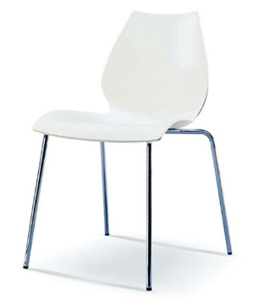
4.作品中没有上线作品，面试怕被人问起。
1
作品好
2
逻辑对
流程全
3
沟通强
4

Slide 11
5.作品不够好，实力不够，怎么办才好呢？
I AM SO SORRY!
忠诚度！！！
东方御匠 ppt素材 更多好素材请访问 http://yang20ccc.taobao.com/

Slide 12
6.刚毕业，经验不够！感觉跟别人比没有任何优势！
1.有潜力.
可塑造性强，有活力。好奇心强，学习能力强。
2.有实力.
相对于其他在校生，有一定的项目经验！
并不是每家公司都只招大牛，很多也招初级岗，岗位要求并没有那么高，所以要对自己有信心！

Slide 13
7.沟通能力差，怎么跟面试官聊才好？
a.形象：着装、装备。
b.状态：积极向上、充满活力。
C.技术：扎实基本功。
d.人事面：自我介绍、职业规划、未来目标、薪资待遇等
e.知识面：行业新闻、上上微博、知乎等
f.兴趣爱好：大胆表达！！！

Slide 14



8.现阶段找什么样的工作好呢？
初入行阶段
工作上升阶段
工作成熟阶段
资深大神阶段
建议：男生-有活力的创业团队或者公司。
女生-相对成熟的团队或者公司。
相对成熟的团队或者公司，流程相对完整，公司体制相对完整。
自己带团队。锻炼自己的管理能力和协调能力。
目的只有一个：尽量能创造更多的价值，获得自身最大的收入。
未来有无限可能，这样才会让未来变得更加让人期待！
东方御匠 ppt素材 更多好素材请访问 http://yang20ccc.taobao.com/
做好当下的事比什么都重要，其它可以让时间来证明！

Slide 15
9.好不容易找到工作了，如何正确度过试用期？
a.态度：积极，多干活，多主动！
b.沟通：多与同事沟通，不懂多问。
c.能力：永远试着去超越老板对你的工作预期！
d.关系：和同事、领导打好关系，努力干活，做出成绩！

Slide 16
10.和预期想做的工作有出入怎么办？
做好心理准备，工作不会和预期的一样，永远都是鸡毛蒜皮的小事。只有经受住了考验，才能成长，成长了，这些小事才会觉得很有意思。

Slide 17
愿今天的课，对大家有用无害，等你们的好消息喽！

